Slide 1



ESCOLA BÁSICA DOS OLIVAIS
Trabalho realizado no âmbito das DAC nas disciplinas de Ciências Naturais e Português, nas turmas, B, C e F do 5º Ano

Slide 2
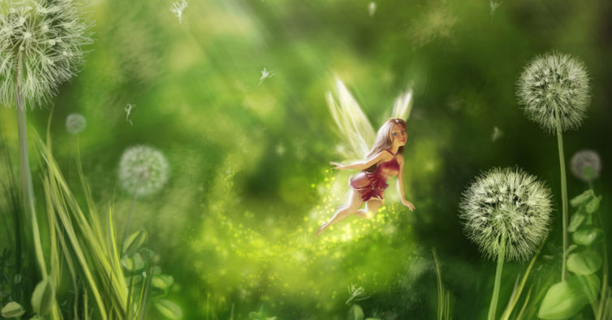
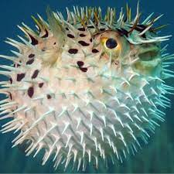
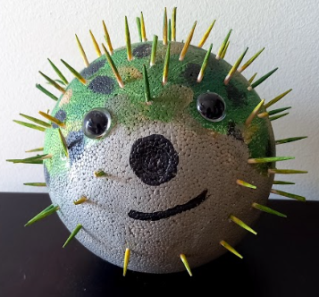
BI do Animal
Animal:​ Peixe - Balão

Slide 3
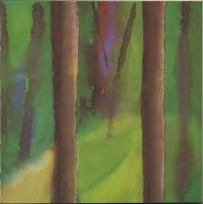
Habitat: Ambiente aquático-Oceanos
Forma: Esférica
Simetria: Radial
Tipo de Reprodução: Sexuada
Revestimento:
  Escamas Dérmicas
Locomoção:
  Natação
Regime Alimentar:
  Píscivoro

Slide 4
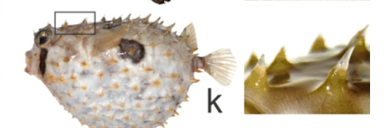
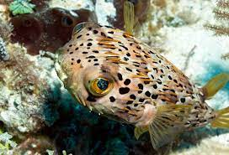
Adaptações dos animais:
Funções do Revestimento:
  As escamas dérmicas tem origem na derme;
  Os peixes, como o peixe-balão, possuem escamas dérmicas. Estas escamas são independentes uma das outras e acompanham o crescimento do corpo do peixe;
  A pele do peixe produz um muco que mantém as escamas escorregadias, facilitando a deslocação na água.
  As escamas têm também uma função de proteção.
À Locomoção:
  Membros em forma de barbatanas;
  Tipo de revestimento.
Ao Regime Alimentar:
  Possui dentição, com dentes
  muito pontiagudos.

Slide 5
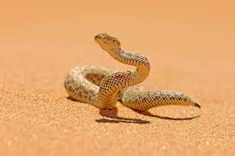
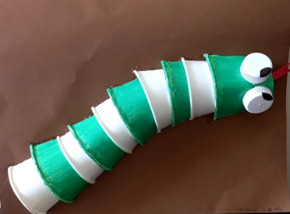
BI do Animal
Animal:​ Víbora

Slide 6
Habitat: Ambiente Terrestre - Florestas
Forma: Cilinidrica
Simetria: Bilateral
Tipo de Reprodução: Sexuada
Revestimento:
  Escamas epidérmicas
Locomoção:
  Reptação
Regime Alimentar:
  Carnívora

Slide 7
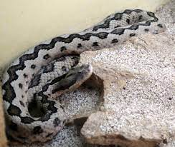
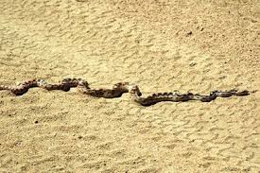

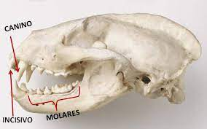
Adaptações dos animais:
Funções do Revestimento:
  Impedem a perda excessiva de água;
  Protege contra choques e em alguns casos contra predadores
À Locomoção:
  Arrastam o ventre no solo, num movimento ondulatório
Ao Regime Alimentar:
  Dentição completa

Slide 8
A fada oriana
Moro em zonas rochosas de montanha, com cobertura arbustiva e em matagais, zonas agrícolas ou em pinhais.
Sou rastejante e se me sentir ameaçada ataco.

Slide 9
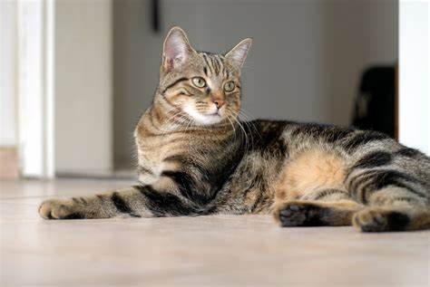
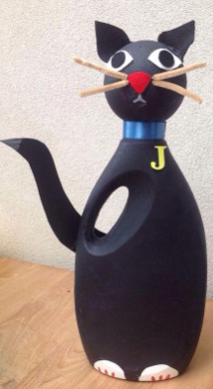
BI do Animal
Animal:​ O Gato

Slide 10
Habitat: Ambiente Terrestre
Forma: Cabeça, tronco e membros.
Simetria: Bilateral
Tipo de Reprodução: Sexuada.
Revestimento:
  Pele com pelos.
Locomoção:
  A marcha e a corrida.
Regime Alimentar:
  Carnívoro

Slide 11
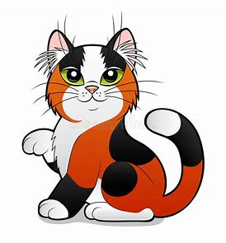
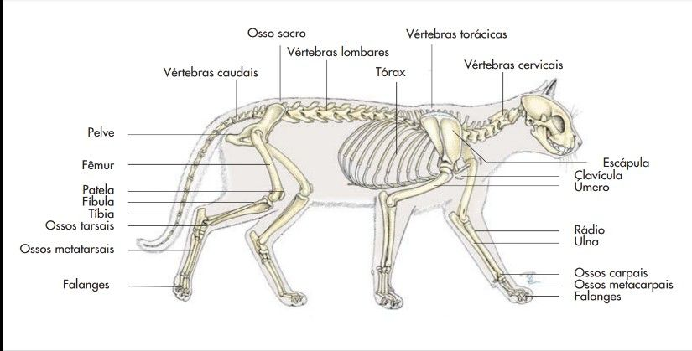

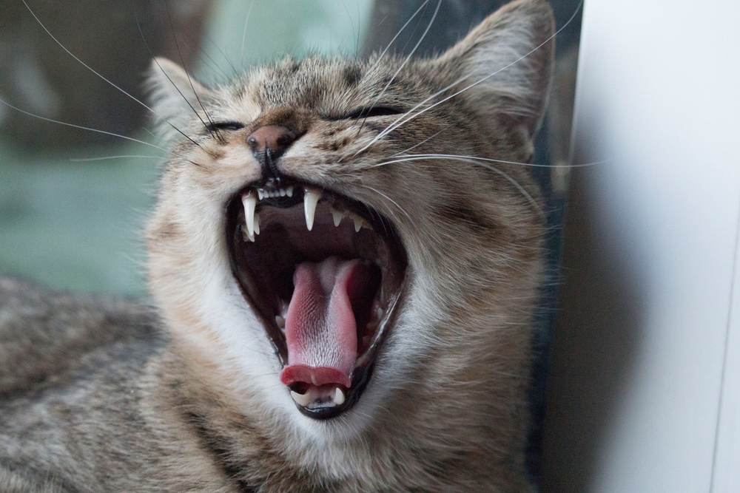
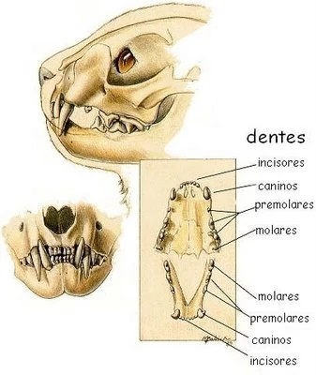
Adaptações do gato
Funções do Revestimento:
-Para manter o isolamento térmico
(manter a temperatura).
- Para intimidar o inimigo e parecer maior do que é.
À Locomoção:
- O gato possui unhas retráteis e um corpo flexível, musculoso e compacto.
- O gato, apoia no solo apenas os dedos das patas. Por isso são mais rápidos em relação aos animais que apoiam toda a pata no solo.
Regime Alimentar:
Os gatos necessitam de boa quantidade
de proteínas e gorduras (carnes, peixe, aves,
vegetais, soja). Precisam também de hidratos
de carbono, sais minerais, vitaminas e claro,
água fresca sempre disponível, principalmente
para os que se alimentam de ração seca.
Ao Regime Alimentar: Os gatos necessitam de boa quantidade de proteínas e gorduras (carnes, peixe, aves, vegetais, soja). Precisam também de hidratos de carbono, sais minerais, vitaminas e claro, água fresca sempre disponível, principalmente para os que se alimentam de ração seca. Já os gatos selvagens bebem pouca água.

Slide 12
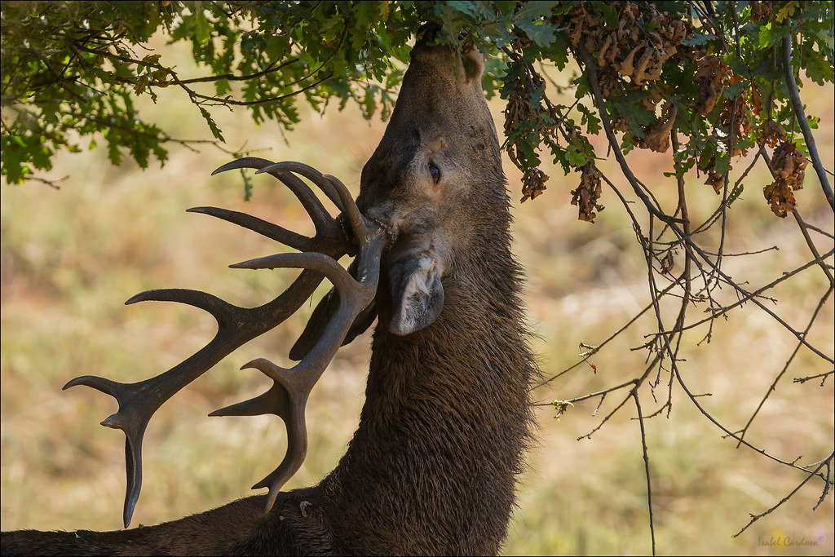
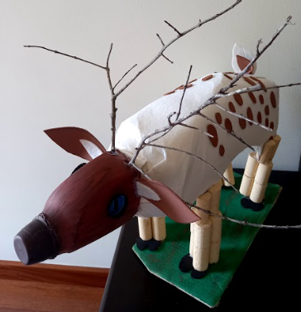
BI do Animal
Animal:​ O Veado

Slide 13
Habitat: Ambiente terrestre - Florestas densas
Forma: Cabeça, tronco e membros
Simetria: Bilateral
Tipo de Reprodução: Sexuada
Revestimento:
  Pele com pelos
Locomoção:
  Marcha e Corrida
Regime Alimentar:
  Herbívoro

Slide 14
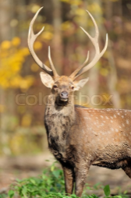
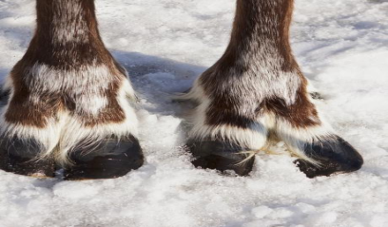
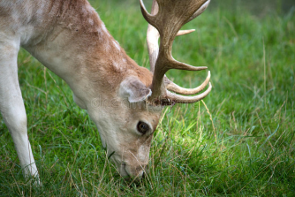
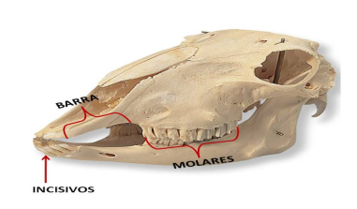
Adaptações dos animais:
Funções do Revestimento:
  Isolamento térmico;
  Camuflagem.
À Locomoção:
  o veado apoia no solo um par de dedos que estão protegidos por cascos.
Ao Regime Alimentar:
  Nos herbívoros a dentição não é completa;
  Não têm os dentes caninos e no seu lugar existe um espaço vazio, que se chama barra;
  Na parte da frente, têm os incisivos que são muito desenvolvidos, fortes e longos e na parte de trás têm os molares que são os mais largos.

Slide 15
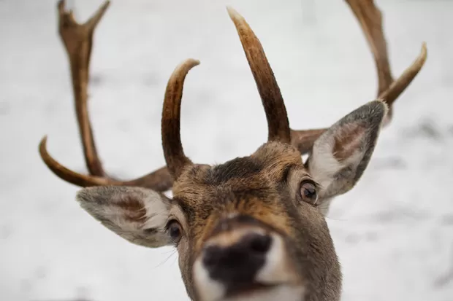
Quem Sou
Eu ?
Sou um animal muito conhecido.
Faço parte de um filme infantil.
Vivo na floresta e sou muito fofinho.
Em adulto um dos mais imponentes.

Slide 16
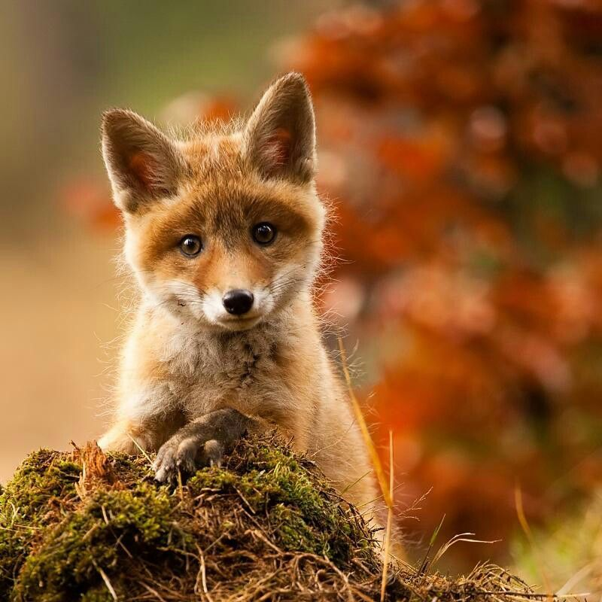
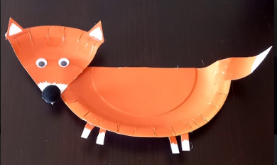
BI do Animal
Animal:​ Raposa

Slide 17
Habitat: Ambiente terrestre
Forma: Cabeça, tronco e membros
Simetria: Bilateral
Tipo de Reprodução: Sexuada
Revestimento:
  Pele com pelos.
Locomoção:
  A marcha e a corrida
Regime Alimentar:
  Carnívora

Slide 18
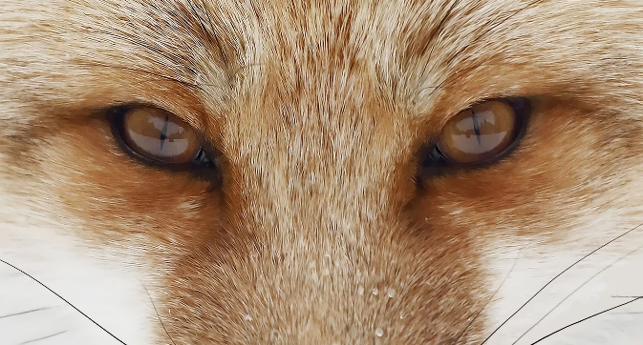
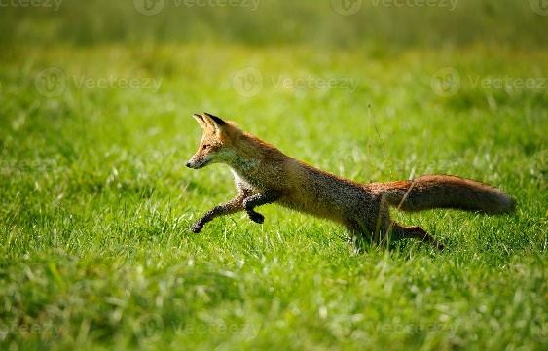
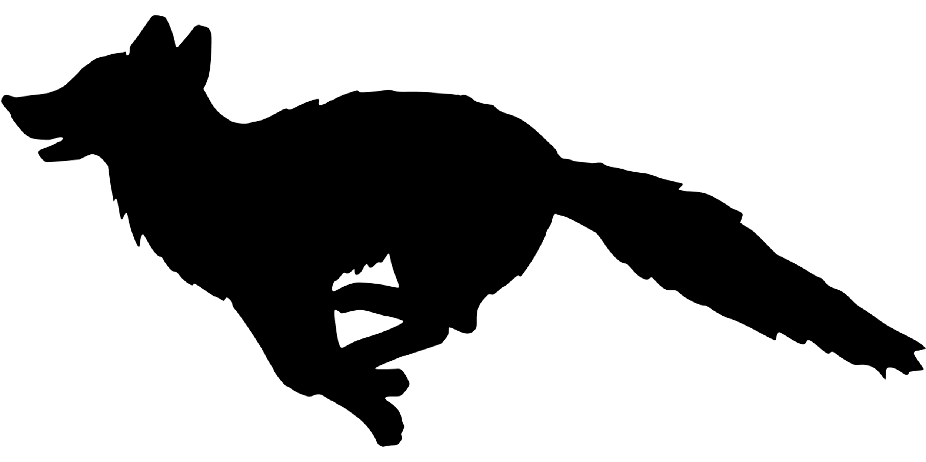
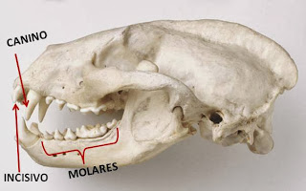
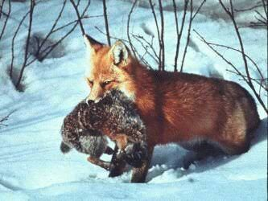
Adaptações dos animais:
Funções do Revestimento:
  Isolante térmico;
  Camuflagem.
À Locomoção:
  A raposa apoia no solo apenas os dedos das patas, por essa razão é mais rápida do que os animais que apoiam toda a planta do pé.
  É um animal digitígrado.
Ao Regime Alimentar:
  A dentição de um carnívoro
  é completa.
A imagem Esta Fotografia de Autor Desconhecido está licenciada ao abrigo da CC BY-NC-ND

Slide 19
A fada oriana
Moro na floresta.
Sou muito matreira.
Sou também muito rápida.
E adoro caçar sozinha.
QUEM SOU EU ?

Slide 20
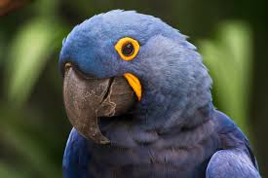
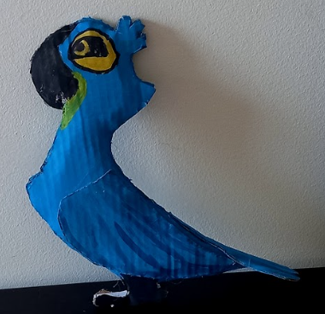
BI do Animal
Animal:​ Papagaio

Slide 21
Habitat: Ambiente terrestre - regiões tropicais, como regiões da Amazônia
Forma: Alongada
Simetria: Bilateral
Tipo de Reprodução: Sexuada
Revestimento:
  Pele com penas
Locomoção:
  Voo
Regime Alimentar:
  Frugívoro

Slide 22
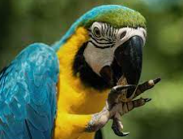
Adaptações dos animais:
Funções do Revestimento:
  As penas apresentam funções diversas, sendo as principais o voo e o revestimento do corpo. Além disso, ajudam a conservar o calor, auxiliam na flutuação, repelem a água circundante, contribuem para a camuflagem e até mesmo para atrair parceiros na época de reprodução
À Locomoção:
  As penas auxíliam o voo;
  Externo em forma de quilha;
  Osso ocos e leves.
Ao Regime Alimentar:
  Bico curvo e forte.

Slide 23
A fada oriana
Habito em locais tropicais
Sou composta por três cores
e posso medir
Quase 1 metro de comprimento,
bico forte
Capaz de partir cocos

Slide 24
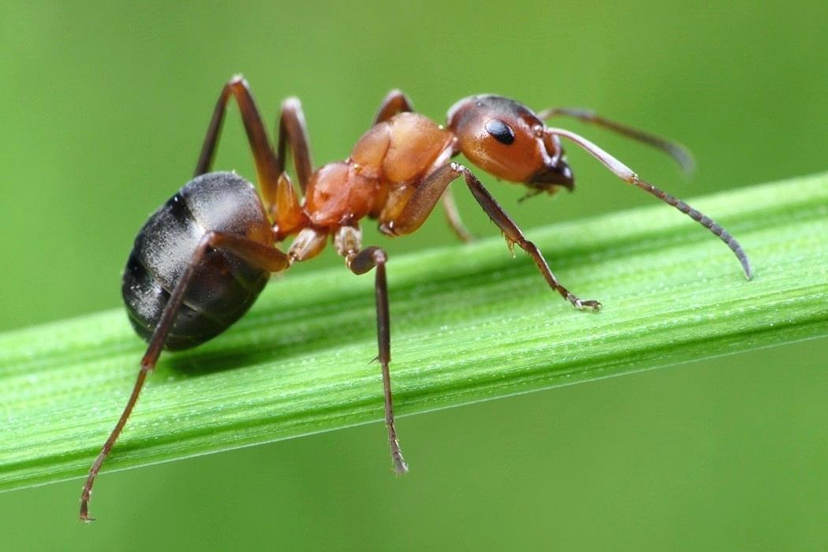
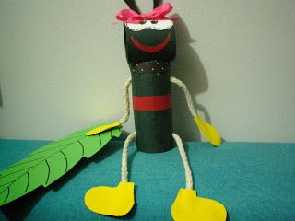
BI do Animal
Animal:​ Formiga

Slide 25
Habitat: Ambiente terreste
Forma: Cabeça, tronco e membros
Simetria: Bilateral
Tipo de Reprodução: Sexuada
Revestimento:
  Quitina
Locomoção:
  Marcha
Regime Alimentar:
  Insetívora, carnívora ou omnívora de acordo com a espécie.

Slide 26
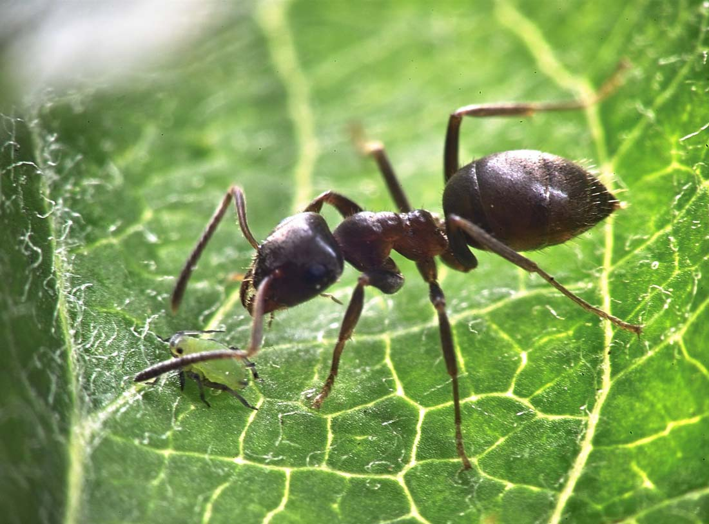
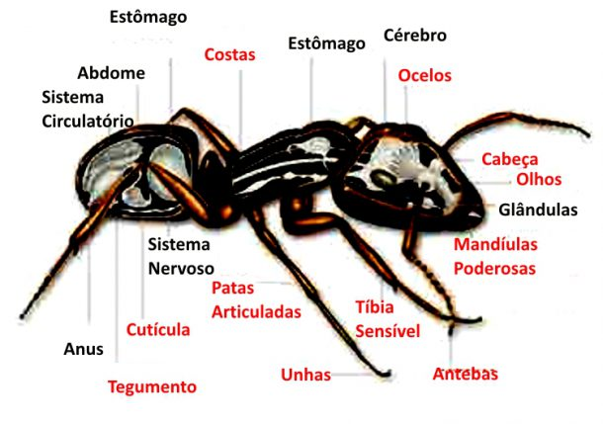
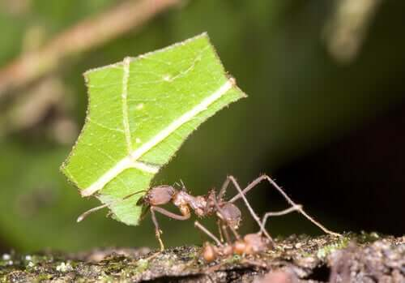
Adaptações dos animais:
Funções do Revestimento:
  Manter a temperatura
  Revestimento natural de quitina
  Usa o revestimento como
  escudo
À Locomoção:
  Músculos bem desenvolvidos
Ao Regime Alimentar:
  Mandíbulas muito desenvolvidas;
  Toque de antenas para a troca de
  alimento.

Slide 27
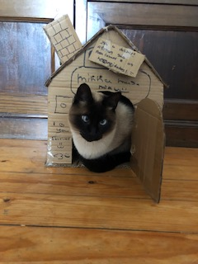
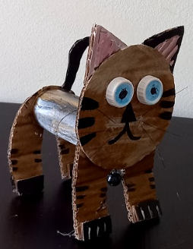
BI do Animal
Animal:​ Gato

Slide 28
Habitat: Ambiente terrestre - Europa e da Ásia
Forma: Cabeça, tronco e membros
Simetria: Bilateral
Tipo de Reprodução: Sexuada
Revestimento:
  Pelos
Locomoção:
  Marcha e corrida
Regime Alimentar:
  Carnívoros

Slide 29
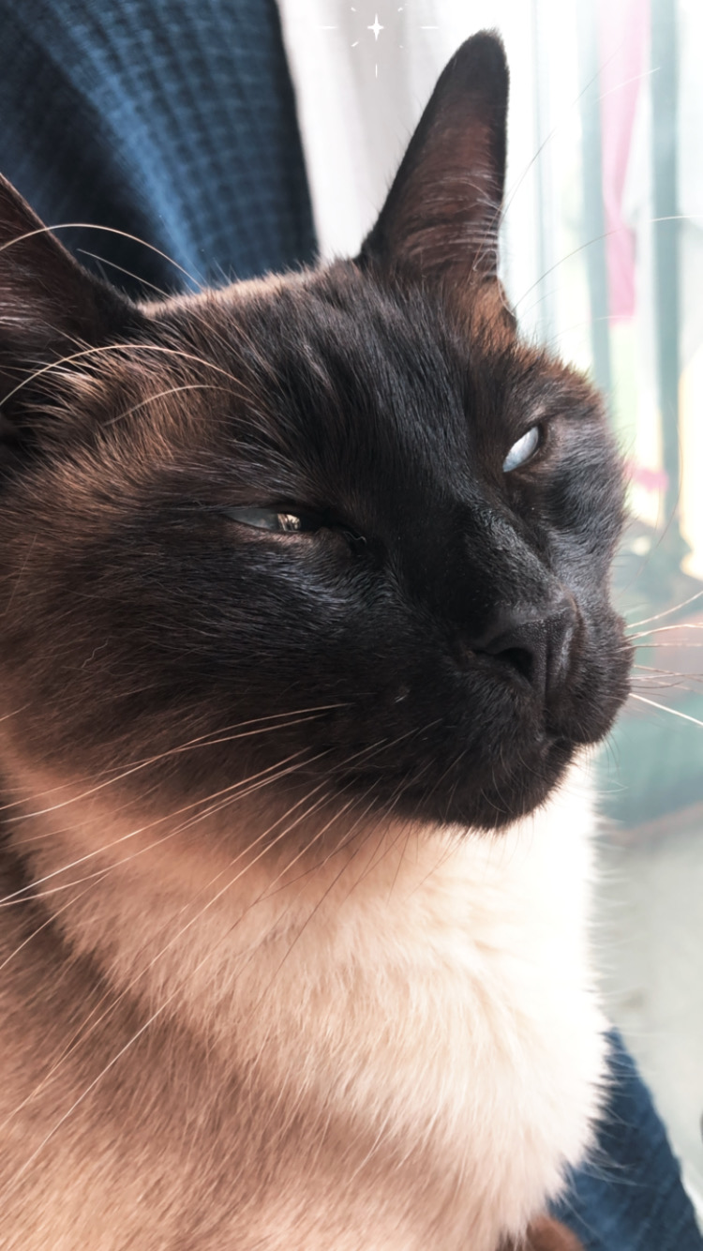
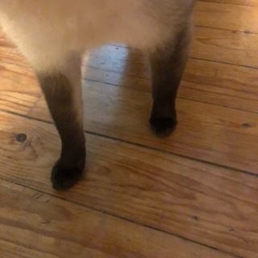
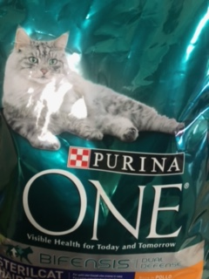
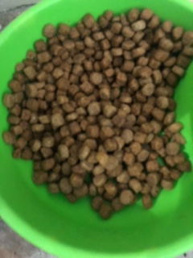
Adaptações dos animais:
Funções do Revestimento:
  Os gatos possuem duas camadas de pelo: sub-pelos que são mais finos ajudam o gato a não perder agua e pelos que são uma segunda camada mais volumosa, são mais longos ou curtos e mais percetíveis no gato.
À Locomoção:
  É um animal digitígrado, que apoia apenas
  os dedos das patas no solo, alimentando a
  sua rapidez na corrida.
Ao Regime Alimentar:
  Os gatos gostam de comer uma variedade de alimentos, que lhes fornece tudo, desde proteína a hidratos de carbono. Se está a pensar adotar um gato, deve questionar-se sobre o que podem comer os gatos.

Slide 30
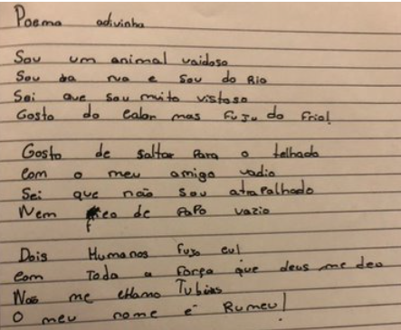
A fada oriana

Slide 31
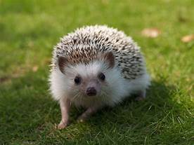
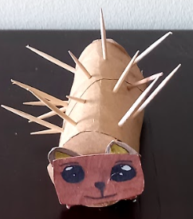
BI do Animal
Animal:​ Porco-espinho

Slide 32
Habitat: Ambiente terrestre - floresta
Forma: Esférica
Simetria: Bilateral
Tipo de Reprodução: Sexuada
Revestimento:
  Pelos e espinhos
Locomoção:
  Marcha e corrida
Regime Alimentar:
  Herbívoro

Slide 33

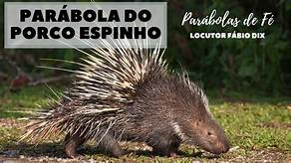
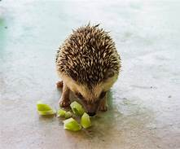
Adaptações dos animais:
Funções do Revestimento:
  Defesa
  Espinhos resistentes
À Locomoção
  Apoia apenas os dedos das patas no chão por forma a dar-lhe mais rapidez na corrida.
Ao Regime Alimentar:
  Dentição incompleta

Slide 34


BI do Animal
Animal:​ Pássaro

Slide 35
Habitat: Ambiente terrestre e aéreo
Forma: Alongada
Simetria: Bilateral
Tipo de Reprodução: Sexuada
Revestimento:
  Penas
Locomoção:
  Voo
Regime Alimentar:
  Granívoro

Slide 36




Adaptações dos animais:
Funções do Revestimento:
  Pena - isolante térmico;
  Permitir o voo;
  Proteger o corpo dos fatores abióticos.
À Locomoção:
  Ossos pnuemáticos;
  Sacos aéreos;
  Externo em
  forma de quilha
Ao Regime Alimentar:
  Bico forte e curvo
  (ex: plantas e grão etc...)

Slide 37
O pássaro
Pássaro tu és tão leve
vestido cor da neve
Porque vejo flutuar
E brilhante ao sol tocar.
Igual a pluma bailando
Não sei se és rainha
Sozinho pelo ar
ou princesa ao cantar .

Slide 38


BI do Animal
Animal:​ Lobo

Slide 39
Habitat: Ambiente terrestre - florestas temperadas
Forma: Cabeça, tronco e membros
Simetria: Bilateral
Tipo de Reprodução: Sexuada
Revestimento:
  Pelos
Locomoção:
  Marcha e corrida
Regime Alimentar:
  Carnívoro

Slide 40



Adaptações dos animais:
Funções do Revestimento:
  Para se proteger do frio;
  Camuflagem.
À Locomoção:
  Apoia apenas os dedos das patas
  para alcançar mais velocidade
  na corrida.
Ao Regime Alimentar:
  Dentição completa, com caninos muito desenvolvidos

Slide 41


BI do Animal
Animal:​ Burro

Slide 42
Habitat: Ambiente terrestre - savanas...
Forma: Cabeça , Tronco e Membros
Simetria: Bilateral
Tipo de Reprodução: Sexuada
Revestimento:
  Pele com pelos
Locomoção:
  Marcha
Regime Alimentar:
  Herbívoros - plantas e folhas

Slide 43



Adaptações dos animais:
Funções do Revestimento:
  Revestimento típico dos mamíferos, que contribui para a conservação da temperatura;
  Impermeabilização do corpo;
  Camuflagem
À Locomoção:
  A pata do burro tem um casco mais duro
  e mais resistente.
  É altamente hidratada, espessa,
  mas não muito densa e tem uma
  estrutura tubular particular.
Ao Regime Alimentar:
  O burro consome plantas ou partes
  de plantas, como raízes, grãos ou
  sementes, folhas, frutos ou tubérculos.

Slide 44
O burro
Ele é tão pequeno
E não tem orelhas grandes
O pelo dele é moreno
É uma grande realidade
Ele é o meu burro fantástico
Só gosta de comer cenouras
E a sua boca parece eslástico
E chora quando vê uma vassoura

Slide 45


BI do Animal
Animal: Rato

Slide 46
Habitat: Ambiente terrestre.
Forma: Cabeça, tronco e membros.
Simetria: Bilateral
Tipo de Reprodução: Sexuada
Revestimento:
  Pele com pelo.
Locomoção:
  Marcha e corrida.
Regime Alimentar:
  Omnívoro

Slide 47


Adaptações dos animais:
Funções do Revestimento:
  Proteção contra parasitas;
  Isolamento térmico;
  Atração do parceiro sexual.
À Locomoção:
  Membros curtos e musculados;
  Apoia apenas a ponta dos dedos das patas no solo, aumentando a rapidez da sua corrida.
Ao Regime Alimentar:
  Dentição completa.

Slide 48


BI do Animal
Animal:​ Coelho

Slide 49
Habitat: Ambiente Terrestre - floresta
Forma: Cabeça, tronco e membros
Simetria: Bilateral
Tipo de Reprodução: Sexuada
Revestimento:
  Pelo
Locomoção:
  Corrida e o salto
Regime Alimentar:
  Herbívoros

Slide 50



Adaptações dos animais:
Funções do Revestimento:
  Para se proteger do frio;
  Camuflagem
À Locomoção:
  Membros posteriores em forma de Z,
  o que facilita o salto e a corrida
Ao Regime Alimentar:
  Dentição incompleta com barra.

Slide 51
coelho
De olhos vermelhos
De pelos branquinhos
De pulo bem leve
Eu sou o coelhinho

Slide 52


BI do Animal
Animal: Porco

Slide 53
Habitat: Ambiente terrestre - floresta
Forma: Cabeça, tronco e membros
Simetria: Bilateral
Tipo de reprodução: Sexuada
Revestimento:
  Pele com pelos
Locomoção:
  Marchar
Regime Alimentar:
  Omnívoro

Slide 54



Adaptações dos animais:
Funções do Revestimento:
  Imunidade;
  Defesa contra parasitas;
  Manutenção corporal.
À Locomoção:
  Desloca-se em quatro patas, cada uma delas possui quatro dedos.
Ao Regime Alimentar:
  Um porco nasce com oito dentes mas à medida que cresce vão-lhe nascendo dentes até ficar com a dentição completa.

Slide 55
A
Fada Oriana
Passeias no teu curral como se de uma passerelle se tratasse.
Rechonchuda e linda
de ronco forte, olhar penetrante,
Pernas gordas,
pele rosada e peluda.

Slide 56


BI do Animal
Animal: Víbora

Slide 57
Habitat: Ambiente terrestre - África
Forma: Cilindrica
Simetria: Bilateral
Tipo de Reprodução: Sexuada
Revestimento:
  Escamas epidérmicas
Locomoção:
  Reptação
Regime alimentar:
  Carnívora

Slide 58


Adaptações dos animais:
Funções do Revestimento:
  Camuflagem;
  Isolamento térmico do corpo.
À Locomoção:
  O tipo de revestimento e o seu corpo segmentado permite-lhe um movimento ondulatório.
Ao Regime Alimentar:
  Dentição completa com caninos muito desenvolvidos.

Slide 59
O trabalho sobre a vibora
Como a víbora gerado,
No coração se formou
Este amor amaldiçoado
Que à nascença o espedaçou.
Para ele nascer morri;
E em meu cadáver nutrido,
Foi a vida que eu perdi
A vida que tem vivido.

Slide 60


BI do Animal
Fotografia do animal
Animal: Peixe

Slide 61



Habitat: Mares e rios.
Forma: Fusiforme
Simetria: Bilateral
Tipo de Reprodução:
Assexuada
Revestimento: Escamas
Locomoção: Natação
Regime Alimentar: Piscívoro (algas outros peixes, insetos, anfíbios e crustáceos)

Slide 62
Adaptações dos animais:
Funções do Revestimento:
  Proteger o corpo;
  Facilitar o deslocamento na água .
À Locomoção:
  Corpo fusiforme (formato hidrodinâmico);
  Barbatanas;
  Muco;
  Escamas que diminuem o atrito do corpo com a água.
Ao Regime Alimentar:
  Piscívoro e herbívoro .

Slide 63
A Fada Oriana de
Sophia de Melo Breyner Andresen
Eu gostei de ler a Fada Oriana porque ...

Slide 64


BI do Animal
Fotografia do animal
Animal:​ ANDORINHA

Slide 65
Habitat: Ambiente terrestre (pântanos, lagos de tundra e linhas costeiras).
Forma: Alongada e aerodinâmica
Simetria: Bilateral
Tipo de Reprodução: Sexuada
Revestimento: Penas
Locomoção: Voo
Regime Alimentar: Insetívora

Slide 66



Adaptações dos animais:
Funções do Revestimento:
  Aquecimento;
  Proteção do corpo;
  Permite o voo.
À Locomoção:
  As penas são leves, flexíveis e
  resistentes que ajudam a ave a levantar
  voo e a manter-se no ar.
Ao Regime Alimentar:
  Bico forte para apanhar os insetos;
  Patas curtas.

Slide 67


BI do Animal
Fotografia do animal
Animal:​ Víbora

Slide 68

Habitat: Ambiente terrestre
(florestas, matas e campos)
Forma: Cilíndrica
Simetria: Bilateral
Tipo de reprodução:
Sexuada e Ovivípara
Revestimento:
  Escamas epidérmicas
Locomoção:
  Reptação
Regime Alimentar:
  Carnívora

Slide 69



Adaptações dos animais:
Funções do Revestimento:
  Camuflagem
À Locomoção:
  Reptam por movimento
  ondulatórios do corpo
Ao Regime Alimentar:
  Ausência de dentição
  ou dentição áglifa

Slide 70
A Fada Oriana de
Sophia de Melo Breyner Andresen
Eu gostei de ler a "A Fada Oriana" porque gostei da parte em que a fada Oriana salva o peixe.

Slide 71


BI do Animal
Animal:​ Coelho

Slide 72
Habitat: Ambiente terrestre
(Matas e florestas em tocas ou buracos de árvores).
Forma: Cabeça, tronco e membros.
Simetria: Corporal.
Tipo de Reprodução: Sexuada
Revestimento: Pelos
Locomoção: Salto
Regime Alimentar: Herbívoro

Slide 73



Adaptações dos animais:
Funções do Revestimento:
À Locomoção:
Ao Regime Alimentar:

Slide 74


BI do Animal
Fotografia do animal
Animal:​ Veado

Slide 75
Habitat: Ambiente terrestre (Bosques Caducifólios)
Forma: Cabeça tronco e membros
Simetria: Bilateral
Tipo de Reprodução:
Sexuada
Revestimento:
  Pele com pelos
Locomoção:
  Marcha é ungulígrado
Regime Alimentar:
  Herbívoro

Slide 76



Adaptações dos animais:
Funções do Revestimento:
  Proteger contra as agressões do meio;
  Camuflagem do animal
  Protege dos ataques dos predadores.
À Locomoção:
  Os animais ungulígrados adaptaram-se
  a ser mais velozes, do que outos animais,
  pois apoiam todo o casco e marcham.
Ao Regime Alimentar:
  A dentição é incompleta por causa
  de não terem caninos, mas os dentes
  incisivos são muito longos e desenvolvidos.

Slide 77
A Fada Oriana de
Sophia de Melo Breyner Andresen
Eu gostei de ler "A Fada Oriana " porque … é uma história muito bonita e explica muitas lições da vida. No início eu não estava muito interessado na história, mas, quanto mais lia, mais curioso ficava. No fim, gostei muito.

Slide 78


BI do Animal
Animal:​ Gato

Slide 79
Habitat: Ambiente Terrestre -Doméstico ou selvagem
Forma: Cabeça, tronco e membros
Simetria: Bilateral
Tipo de Reprodução: Sexuada
Revestimento:
  Pele com pelo.
Locomoção:
  Marcha e corrida.
Regime Alimentar:
  Omnívoro.

Slide 80




Adaptações dos animais:
Funções do Revestimento:
  Serve para proteger do frio, de quedas e de outros predadores.
À Locomoção:
  Movimentar-se para procurar alimento e deslocar-se também para brincar.
Ao Regime Alimentar:
  A função é criar energia para se movimentar, crescer e recuperar de doenças.

Slide 81


BI do Animal
Animal:​ Formiga

Slide 82
Habitat: Ambiente Terrestre (Colónias, formigueiros)
Forma: Cabeça, tórax e abdómen.
Simetria: Bilateral
Tipo de Reprodução: Assexuada
Revestimento:
  Exoesqueleto de quitina
Locomoção:
  Marcha
Regime Alimentar:
  Insetívoro (Insetos, néctares, sementes etc...)

Slide 83




Adaptações dos animais:
Funções do Revestimento:
  Função de proteção contra as agressões do meio;
  Impede a desidratação dos animais terrestre
  e a entrada de infeções.
À Locomoção:
  As formigas movem-se numa espécie de ‘fila indiana’, umas atrás das outras, para evitar que se percam e, assim, conseguir chegar ao destino pré definido. Aquela que vai à frente liberta feromonas, substância que é detetada pelas antenas das formigas seguintes e assim todas seguem o mesmo caminho de forma ordeira.
Ao Regime Alimentar:
  Algumas formigas são carnívoras, ou seja, vivem da caça a outros insetos. Elas costumam deslocar-se à noite para caçar ou para procurar um novo lar. Costumam atacar aranhas, pequenos vertebrados ou até mesmo atacar outras formigas.

Slide 84
A Fada Oriana de
Sophia de Melo Breyner Andresen
Gostei da história" A Fada Oriana", porque nos ensina a não pensar só em nós.
É uma história que chama a atenção para a necessidade de fazer o bem, a necessidade de ajudar e não olhar a quem.

Slide 85


BI do Animal
Fotografia do animal
Animal: Raposa​

Slide 86
Habitat: Ambiente terreste
Forma: Cabeça, tronco e membros
Simetria: Bilateral
Tipo de Reprodução: Sexuada
Revestimento:
  Pele com pelos
Locomoção:
  Marcha e corrida
Regime Alimentar:
  Carnívoro

Slide 87



Adaptações dos animais:
Funções do Revestimento:
  Camuflagem nas florestas e no deserto;
  Manter a temperatura corporal.
À Locomoção:
Ao Regime Alimentar:
  Têm a dentição completa são: Incisivos, caninos e os molares

Slide 88


BI do Animal
Animal:​ Cão

Slide 89
Habitat: Ambiente Terrestre
- O cão selvagem vive na rua e o cão domesticado vive na casa de uma pessoa.
Forma: Cabeça, tronco e membros
Simetria: Bilateral
Tipo de Reprodução: Sexuada
Revestimento:
  Pele com pelos.
Locomoção:
  Corrida.
Regime Alimentar:
  Carnívoro.

Slide 90



Adaptações dos animais:
Funções do Revestimento:
À Locomoção:
  Deslocam-se apoiando
só os dedos no solo, por isso o
cão é muito veloz.
Ao Regime Alimentar:
  O cão é carnívoro logo
come outros animais
e ossos.
Serve para os proteger do frio.

Slide 91
A Fada Oriana de
Sophia de Melo Breyner Andresen
Eu gostei de ler "A Fada Oriana" porque a Oriana, no final da história, aprendeu que não se pode pensar só em si, também temos que pensar nas outras pessoas.

Slide 92


BI do Animal
Animal:​ Lobo Ibérico

Slide 93
Habitat: Ambiente terrestre
Forma: Cabeça, tronco e membros.
Simetria: Bilateral.
Tipo de Reprodução: Sexuada.
Revestimento:
  Pele com pelos
Locomoção:
  Marcha e Corrida
Regime Alimentar:
  Carnívoro

Slide 94



Adaptações dos animais:
Funções do Revestimento:
  Camuflagem nas floresta e nas matas.
À Locomoção:
  A corrida é a forma da locomoção dos lobos porque assentam no solo as falanges dos dedos.
Ao Regime Alimentar:
  Têm a dentição completa são os: Incisivos, Caninos e os Molares.

Slide 95


BI do Animal
Animal:​ Porco - Espinho

Slide 96
Habitat: O porco espinho vive no ambiente terrestre (em florestas, pastagens e até florestas, dependendo da espécie).
Forma: Cabeça, tronco e membros
Simetria: Bilateral
Tipo de Reprodução: Sexuada
Revestimento:
  Pele com pelos
Locomoção:
  A marcha
Regime Alimentar:
  Omnívoro

Slide 97




Adaptações dos animais:
Funções do Revestimento:
Os seus pelos endurecem para
se poderem proteger
À Locomoção:
Eles usam a sua cauda como quinto
membro, para escalar às árvores;
São excelentes nadadores.
Ao Regime Alimentar:
Como ele é um omnívoro, a sua dentição
é completa.

Slide 98
A Fada Oriana de
Sophia de Melo Breyner Andresen
Eu gostei de ler " A Fada Oriana" porque é uma história engraçada e ensina que não devemos pensar só em nós.

Slide 99

BI do Animal
Animal: ​Rato

Slide 100
Habitat: Ambiente Terrestre geralmente em casas e esgotos.
Forma: Cabeça, tronco e membros, (focinho pontiagudo, orelhas pequenas e arredondadas e uma longa cauda nua ou quase sem pelo.
Simetria: Bilateral (é aquela em que o animal apresenta duas partes semelhantes, sendo dividido apenas por um único eixo de simetria).
Tipo de Reprodução: Sexuada
Revestimento:
  Pelo.
Locomoção:
  Saltar e correr.
Regime Alimentar:
Omnívoro - comem plantas, frutos, sementes, raízes, vegetais, insetos, outros pequenos animais como besouros, lagartas, baratas, gafanhotos, vermes, caracóis e restos de comida humana.

Slide 101



Adaptações dos animais:
Funções do Revestimento:
À Locomoção:
Ao Regime Alimentar:

Slide 102


BI do Animal
Animal: Porco

Slide 103
Habitat: Ambiente terrestre - florestas
Forma: Cabeça tronco e membros
Simetria: Bilateral
Tipo de Reprodução: Sexuada
Revestimento:
  Pele e pelo
Locomoção:
  Marcha
Regime Alimentar:
  Omnívoro

Slide 104



Adaptações dos animais:
Funções do Revestimento:
  Permite a transpiração
  A respiração cutânea
À Locomoção:
  Permite andar em praticamente todo o tipo de terreno
Ao Regime Alimentar:
  O porco tem incisivos caninos e molares

Slide 105
A Fada Oriana de
Sophia de Melo Breyner Andresen
Eu gostei de ler “A Fada Oriana” porque:
A Fada Oriana aprendeu uma lição valiosa e nós também aprendemos com ela.
A vida dela foi um exemplo para nós.

Slide 106


BI do Animal
Animal:​ Gaio - azul

Slide 107
Habitat: Ambiente Terrestre - floresta
Forma: Aerodinâmica
Simetria: Bilateral
Tipo de Reprodução: Sexuada
Revestimento:
  Penas
Locomoção:
  Voar
Regime Alimentar:
  Omnívoros

Slide 108




Adaptações dos animais:
Funções do Revestimento:
À Locomoção:
Ao Regime Alimentar:

Slide 109
A Fada Oriana de
Sophia de Melo Breyner Andresen
Eu gostei muito de ler "A Fada Oriana de Sophia de Melo Breyner Andersen" porque eu gosto de ler histórias que têm animais.

Slide 110


BI do Animal
Animal:​ RÃ

Slide 111
Habitat: Ambiente terrestre e aquático: rios, lagos, riachos e outros locais com água doce.
Forma: Cabeça, tronco e membros.
Simetria: Bilateral.
Tipo de Reprodução: Sexuada.
Revestimento:
  Pele nua, húmida, viscosa e fina.
Locomoção:
  Salto.
Regime Alimentar:
  Insetívoro -
  A sua alimentação está baseada em insetos, vermes e animais de pequeno porte.

Slide 112



Adaptações dos animais:
Funções do Revestimento:
  Ajuda na sua respiração cutânea e na
sua hidratação.
À Locomoção:
  Pernas em forma de z. A anatomia dos pés e pernas das rãs favorecem saltos altos e deslocamentos rápidos.
Ao Regime Alimentar:
  Com a sua língua consegue alcançar os insetos.

Slide 113
A Fada Oriana de
Sophia de Melo Breyner Andresen
Eu gostei de ler "A Fada Oriana" porque gostei da grande gratidão que a fada tinha e do amor que ela tinha pela velha.

Slide 114


BI do Animal
Animal:​ Beija-flor

Slide 115
Habitat: Ambiente terrestre - Amazônia
Forma: Cabeça, troncos e membros
Simetria: Bilateral
Tipo de Reprodução: Sexuada
Revestimento:
  Penas
Locomoção:
  Voo
Regime Alimentar:
  Frugívoro

Slide 116



Adaptações dos animais:
Funções do Revestimento:
  As penas permitem o voo ;
  Aquecem;
  Camuflam;
  Atraem o seu par na época do acasalamento
À Locomoção:
  As penas permitem o voo.
Ao Regime Alimentar:
  Frugívoro

Slide 117
A Fada Oriana de
Sophia de Melo Breyner Andresen
Eu gostei de ler “A fada Oriana ” porque dá uma lição de vida e nós aprendemos a cumprir o que prometemos.

Slide 118


BI do Animal
Animal:​ Aranha

Slide 119
Habitat: Ambiente Terrestre - Matas, Pântanos, Desertos e casas. Ou nas suas teias construídas por si própria.
Forma: Cabeça, troncos e membros.
Simetria: Bilateral
Tipo de Reprodução: Sexuada
Revestimento:
  Carapaça de quitina.
Locomoção:
  Marcha
Regime Alimentar:
  Insetívoro

Slide 120


Adaptações dos animais:
Funções do Revestimento:
  Proteção, suporte e impede desidratação.
À Locomoção:
Ao Regime Alimentar:
  Aranhas venenosas injetam o veneno nas suas presas, para ajudar a decomposição da carne.

Slide 121
A Fada Oriana de
Sophia de Melo Breyner Andresen
"Eu gostei de ler A Fada Oriana" porque a história é muito gira. A fada não cumpriu o seu dever de proteger a floresta e, então, a bruxa tirou-lhe as asas. Mais tarde ela descobriu que tem de voltar a protegera floresta e volta a ganhar as suas asas.

Slide 122


BI do Animal
Animal:​ Pavão

